Slide 1
X-LIBRIS
ПОТРЕБИТЕЛСКИ ОРИЕНТИРАНИ БИБЛИОТЕЧНИ УСЛУГИ

Slide 2


X-Libris потребителски ориентирани библиотечни услуги

Slide 3
x-libris потребителски ориентирани библиотечни услуги
Основна цел
Да организира серия от обучения, насочени към разработване на потребителски ориентирани нови библиотечни услуги, базирани на ИКТ технологиите и най-вече социалните мрежи.

Slide 4
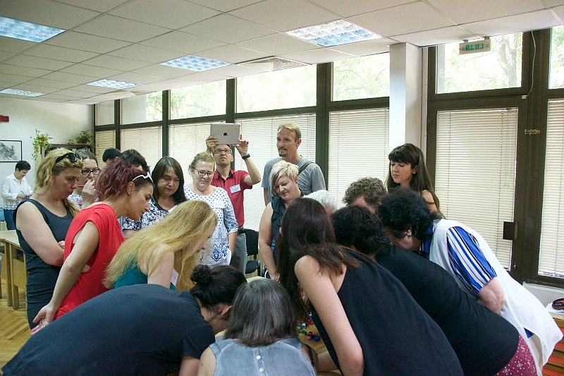
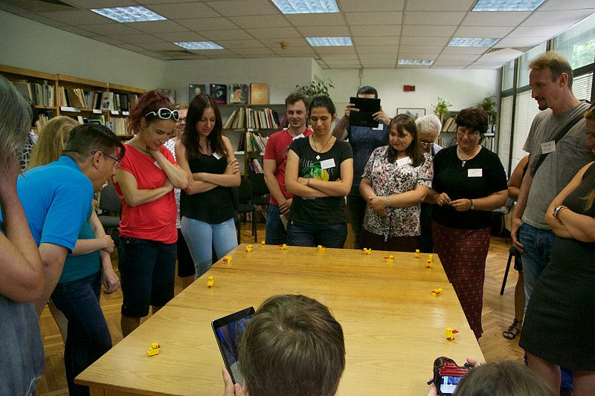
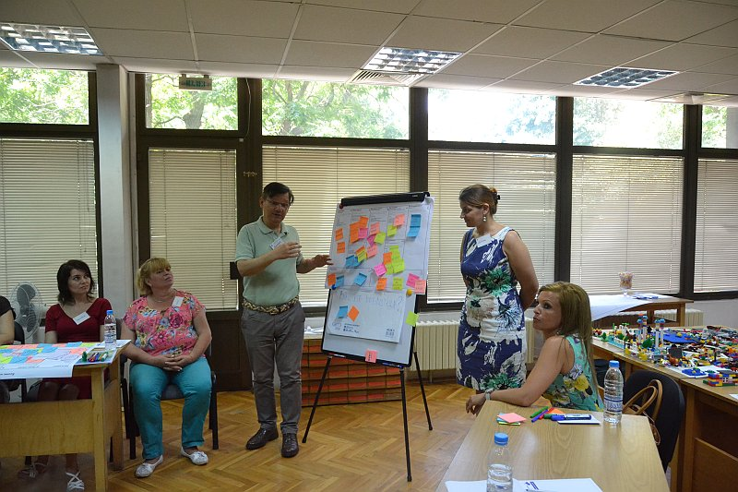
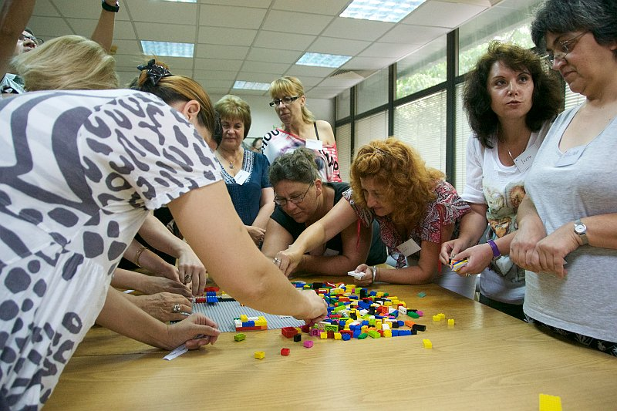
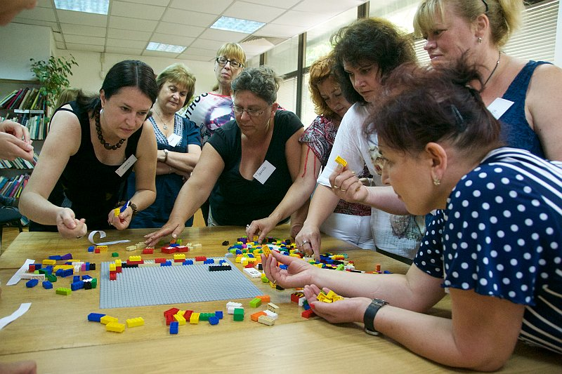
x-LIBRIS
27-31 ЮЛИ 2015, ВАРНА

Slide 5

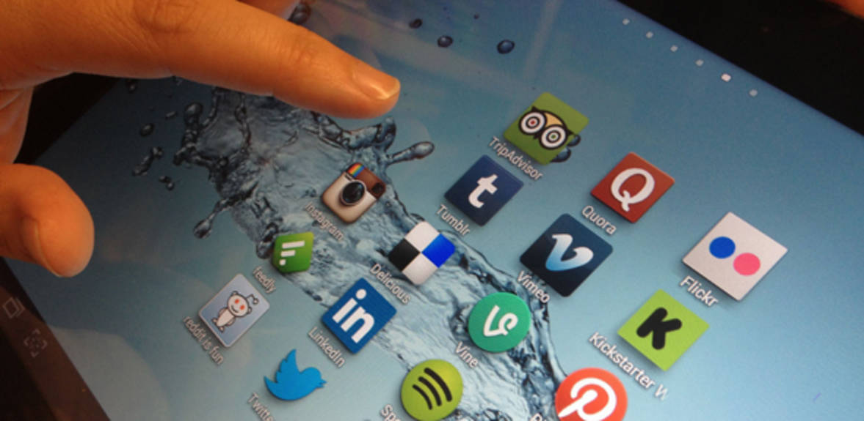
Онлайн обучения за използване на социални медии
Цикъл онлайн обучения за представяне на библиотеките в социалните мрежи Pinterest, Instagram, Vimeo и Facebook чрез тематично обединяване на съдържание.
Notes:
Insert a map of your country.

Slide 6
Онлайн обучения за използване на социални медии
Предпоставки
Провеждане на формални и неформални обучения
Провеждане на професионални обучения с използване на ИКТ
Използване на платформи за дистанционно обучение (уебинари)
Notes:
Insert a map of your country.

Slide 7
Онлайн обучения за използване на социални медии
Целеви групи
Обществени библиотеки
Читалищни библиотеки
Училищни библиотеки
Notes:
Insert a map of your country.

Slide 8
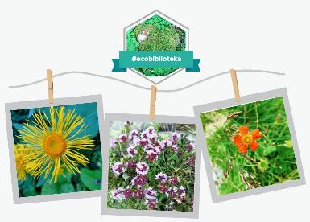
Онлайн обучения за използване на социални медии
Уебинар “Еко-библиотека” - примерен модел на разработване на нова библиотечна услуга
Показва възможностите на социалните мрежи за промотиране на библиотечно-информационни ресурси.
Notes:
Insert a map of your country.

Slide 9
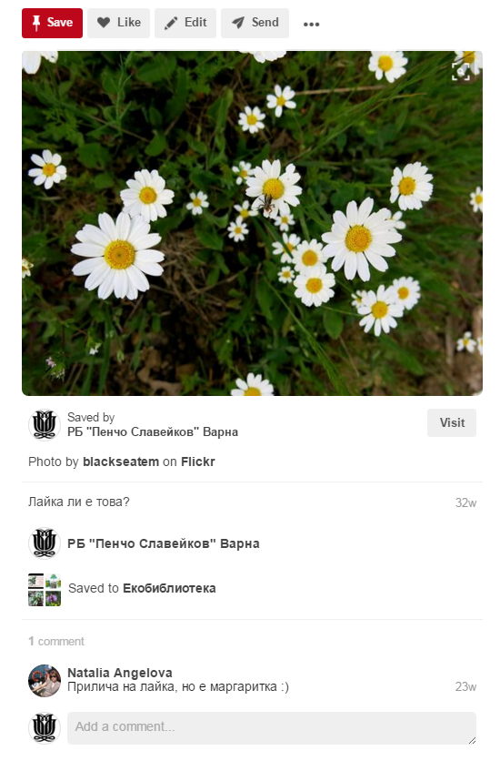
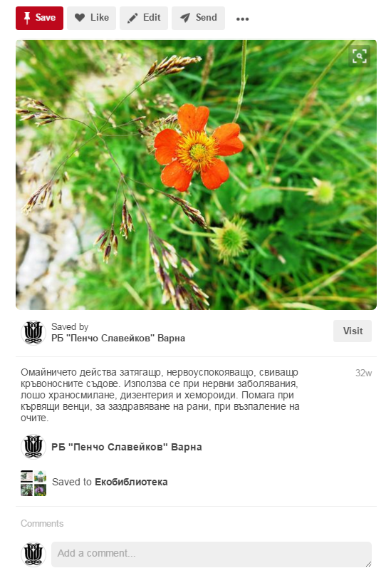
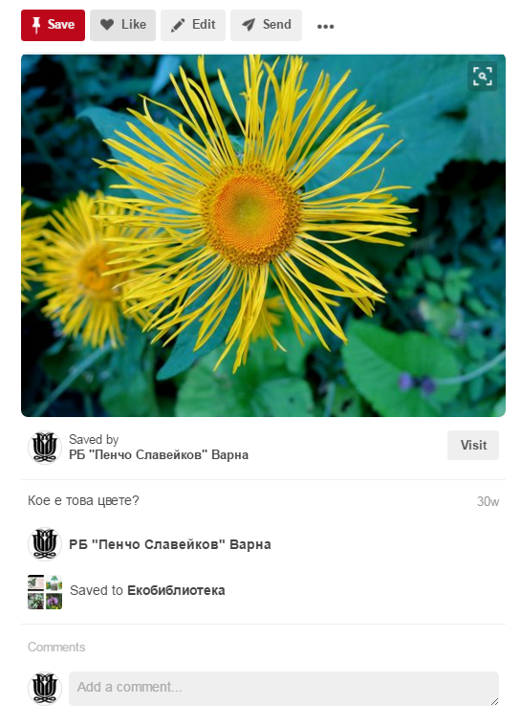
Онлайн обучения за използване на социални медии
Notes:
Insert a map of your country.

Slide 10
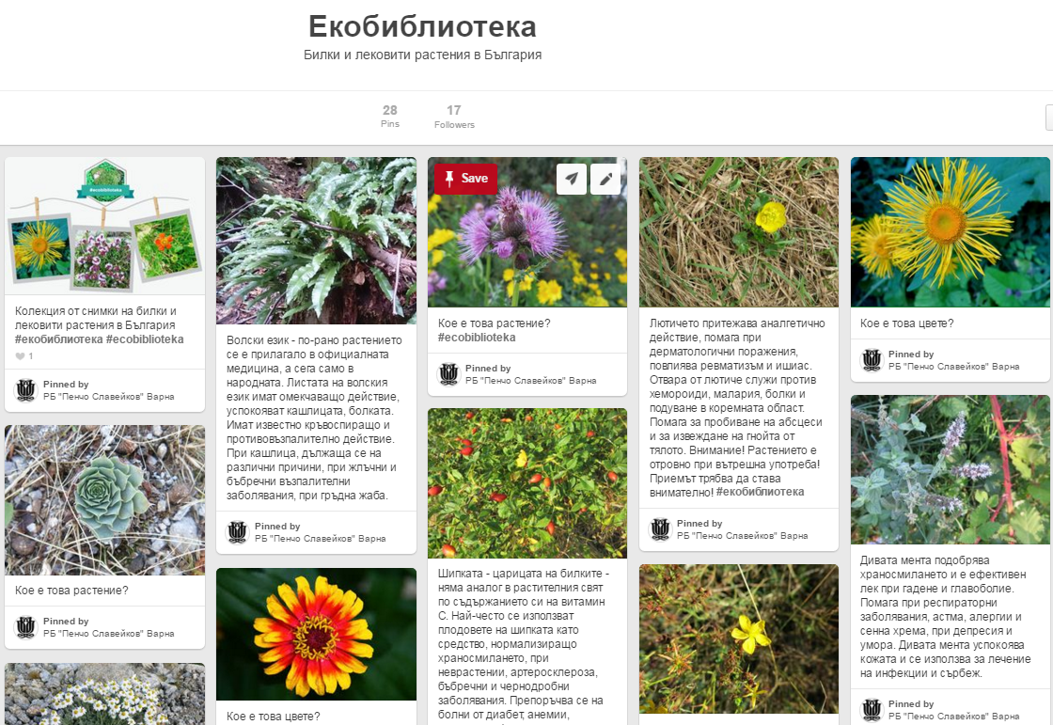
Онлайн обучения за използване на социални медии
Notes:
Insert a map of your country.

Slide 11
Онлайн обучения за използване на социални медии
През декември 2015 г. се проведе втори уебинар за споделяне на творчески идеи в Pinterest
В него се включиха част от участниците в първия уебинар, които бяха регистрирали свои профили и разработили свои табла
Обсъдени бяха някои проблеми при ползване на социалната мрежа и се представиха изготвените успешни табла
Notes:
Insert a map of your country.

Slide 12
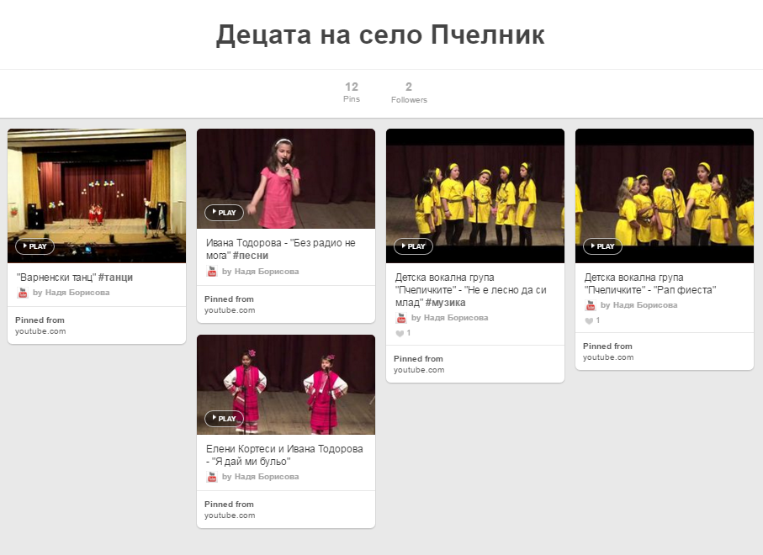
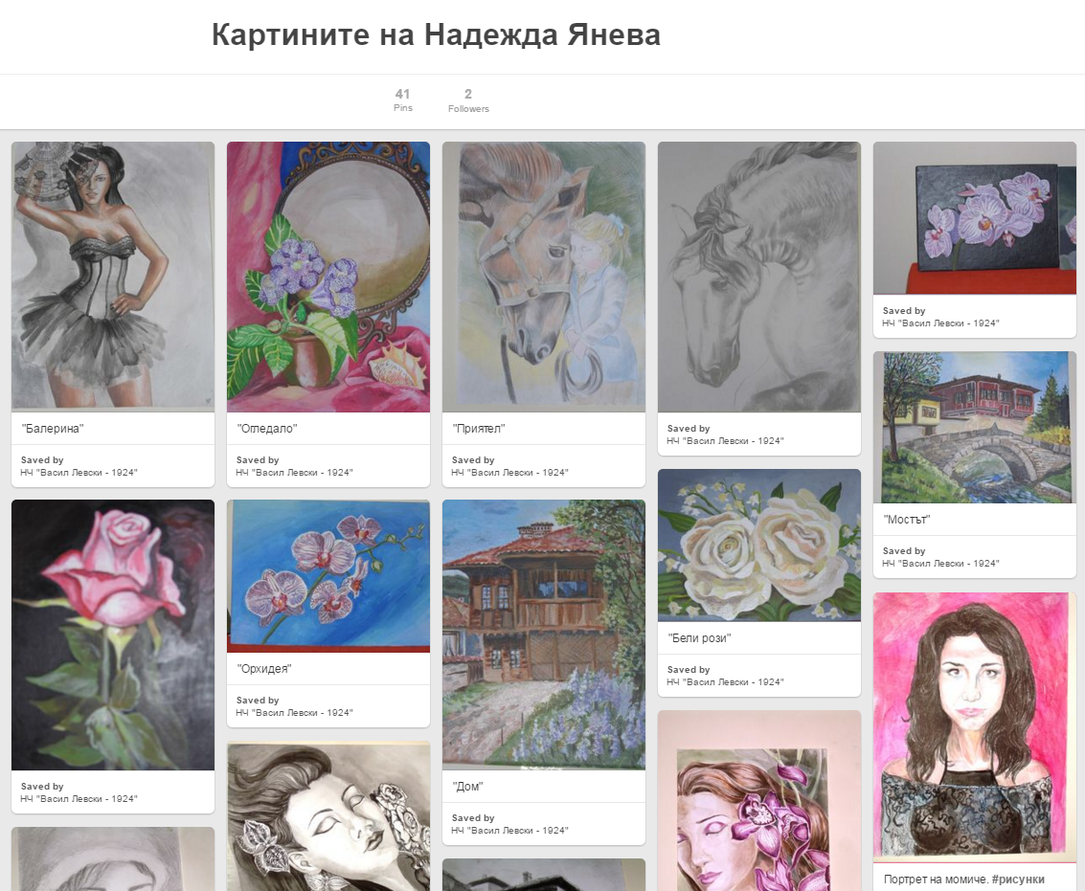
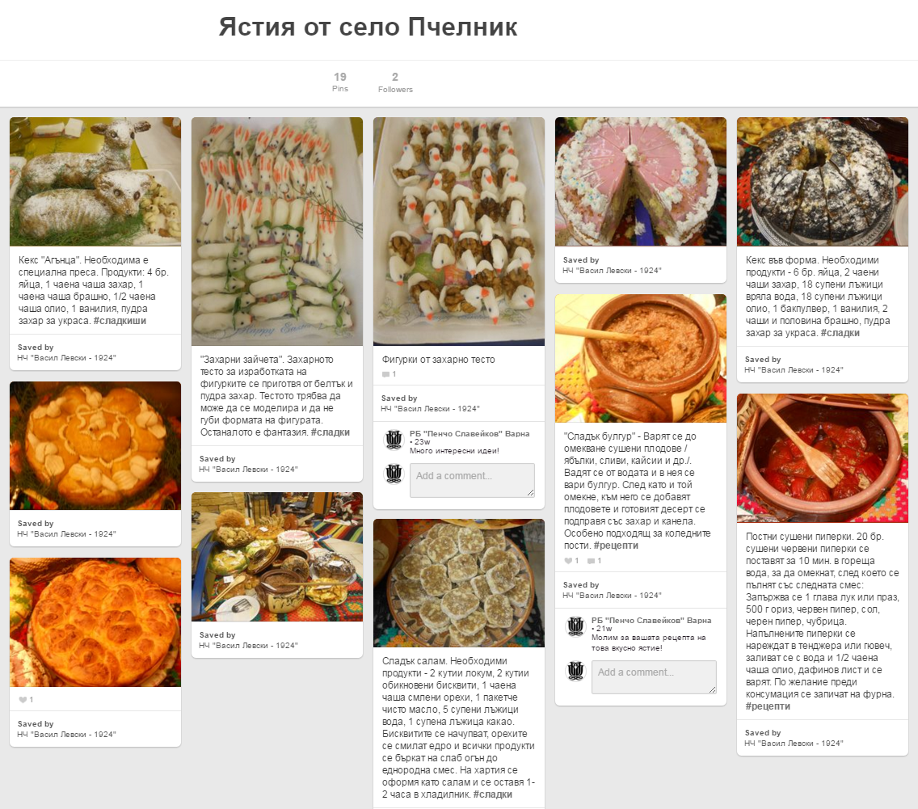
Онлайн обучения
за използване на социални медии

Slide 13
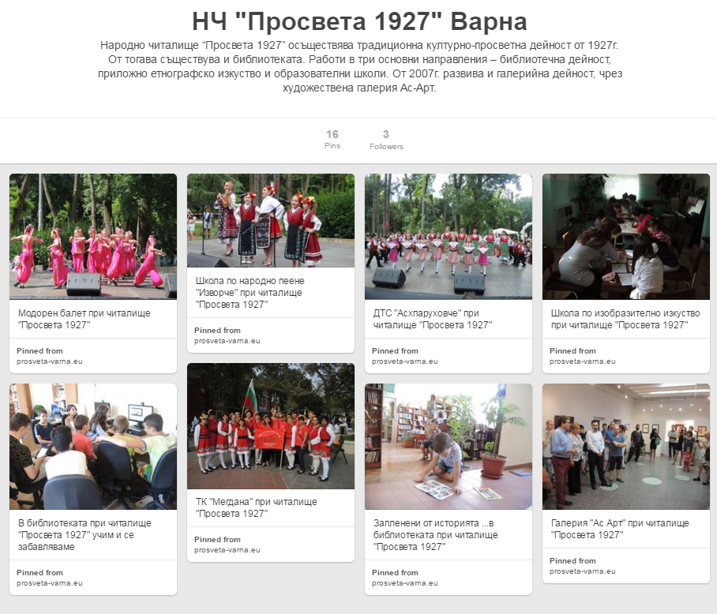
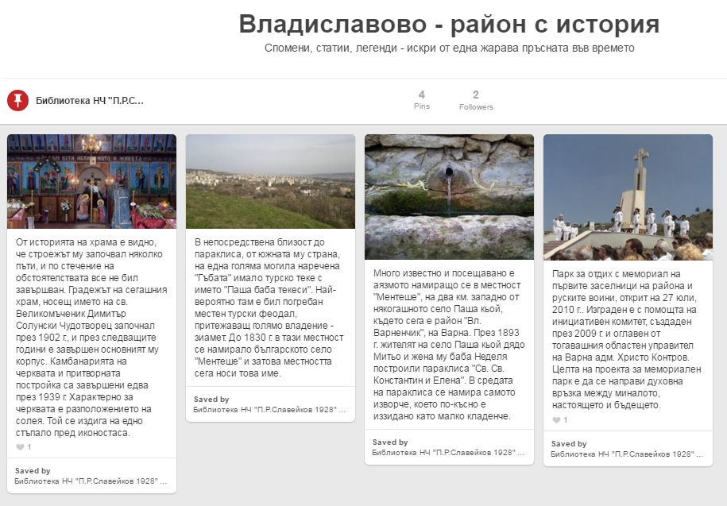
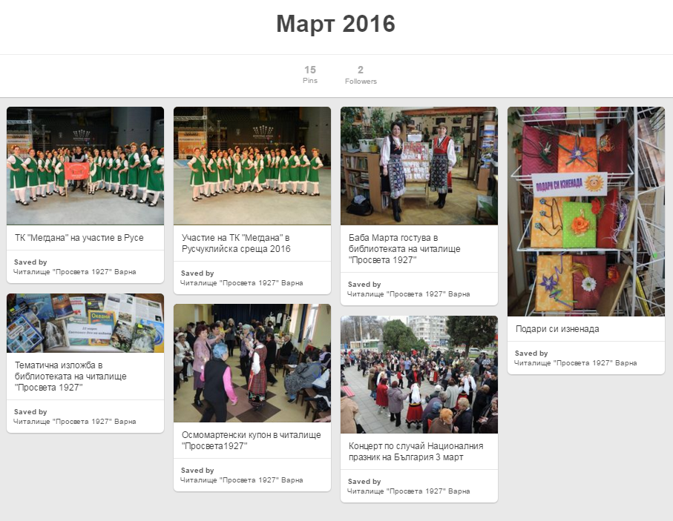
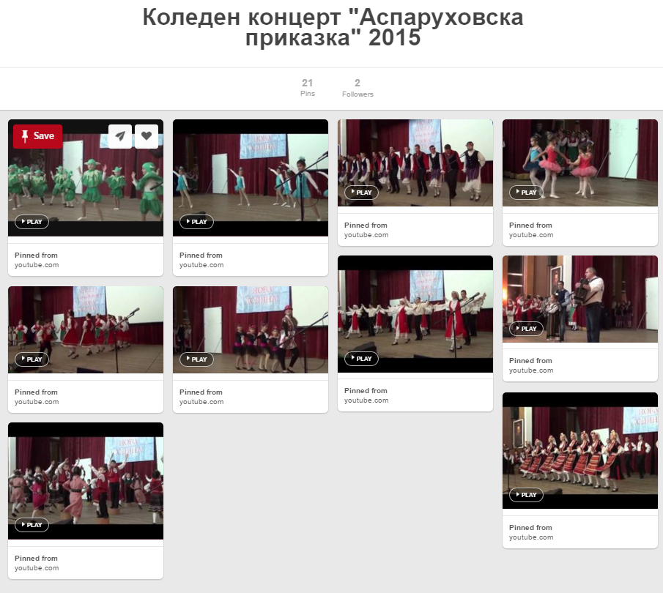
Онлайн обучения за използване на социални медии
Notes:
Insert a map of your country.

Slide 14
Онлайн обучения за използване на социални медии
Предизвикателствата
Активно присъствие на обществените библиотеки в социалните мрежи
Достигане до нови целеви групи
Стимулиране на потребителите за ползване на информация онлайн
Notes:
Insert a map of your country.

Slide 15
Онлайн обучения за използване на социални медии
Очаквани ползи
Достигане на информацията до голям брой потребители
Привличане на нови потребители
Присъствие на библиотеките в социалните мрежи
Доближаване до изискванията за "зелена библиотека”
Notes:
Insert a map of your country.

Slide 16


Дигитален куратор
Дигитален куратор е познавателна игра за създаване на виртуална изложба от материали на Варненска дигитална библиотека
Notes:
Insert a map of your country.

Slide 17
Дигитален куратор
Предпоставки
Варненска дигитална библиотека
Създаване на традиционни и виртуални изложби
Интерес към историята на Варна
Notes:
Insert a map of your country.

Slide 18
Дигитален куратор
Целеви групи
Ползватели на Варненска дигитална библиотека
Музейни и архивни специалисти
Изследователи на местна история
Учители
Любители на познавателни игри
Notes:
Insert a map of your country.

Slide 19
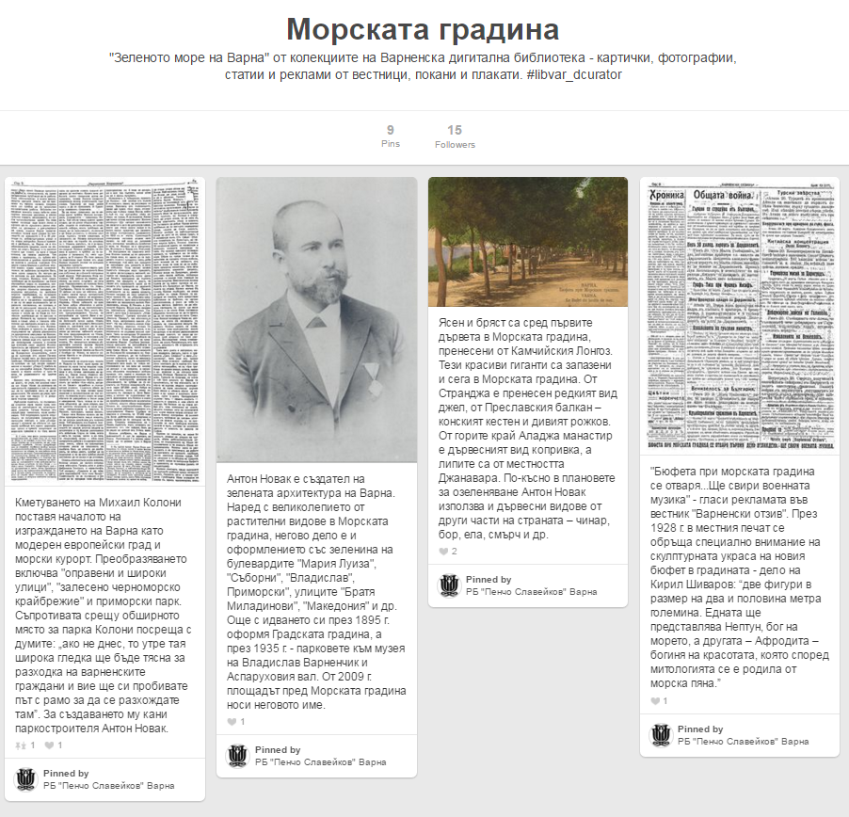
Дигитален куратор
Уебинар “Дигитален куратор”
За разясняване на регламента и въвеждане в първата тема
Notes:
Insert a map of your country.

Slide 20
Дигитален куратор
Уебинар “Дигитален куратор” – част 2
За показване на създадените изложби в Pinterest по първата предложена тема от Варненска дигитална библиотека
Notes:
Insert a map of your country.

Slide 21
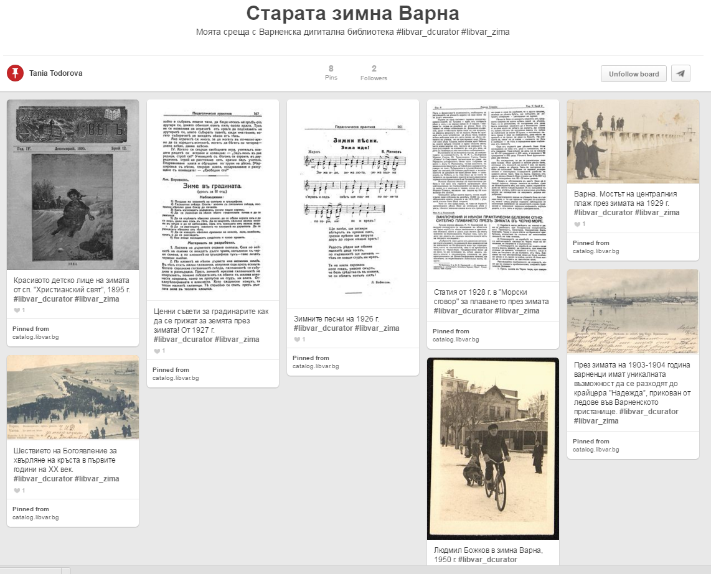
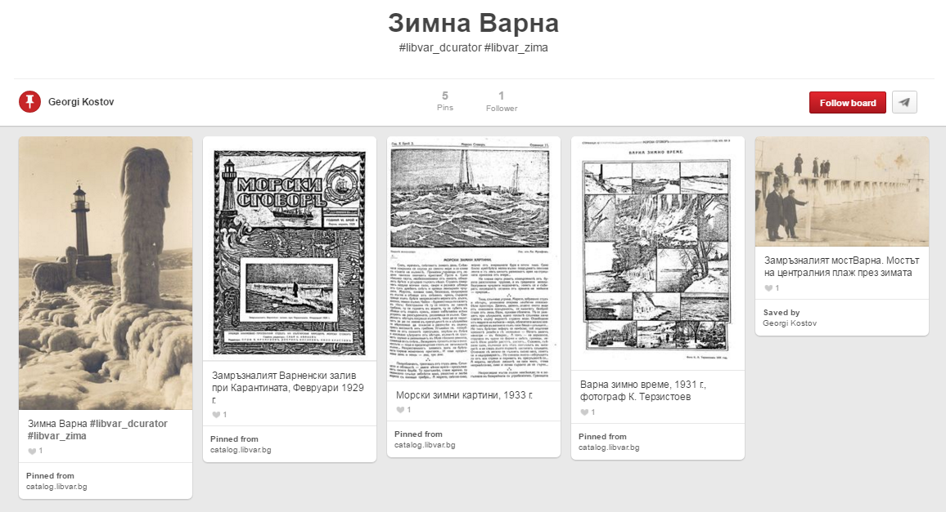
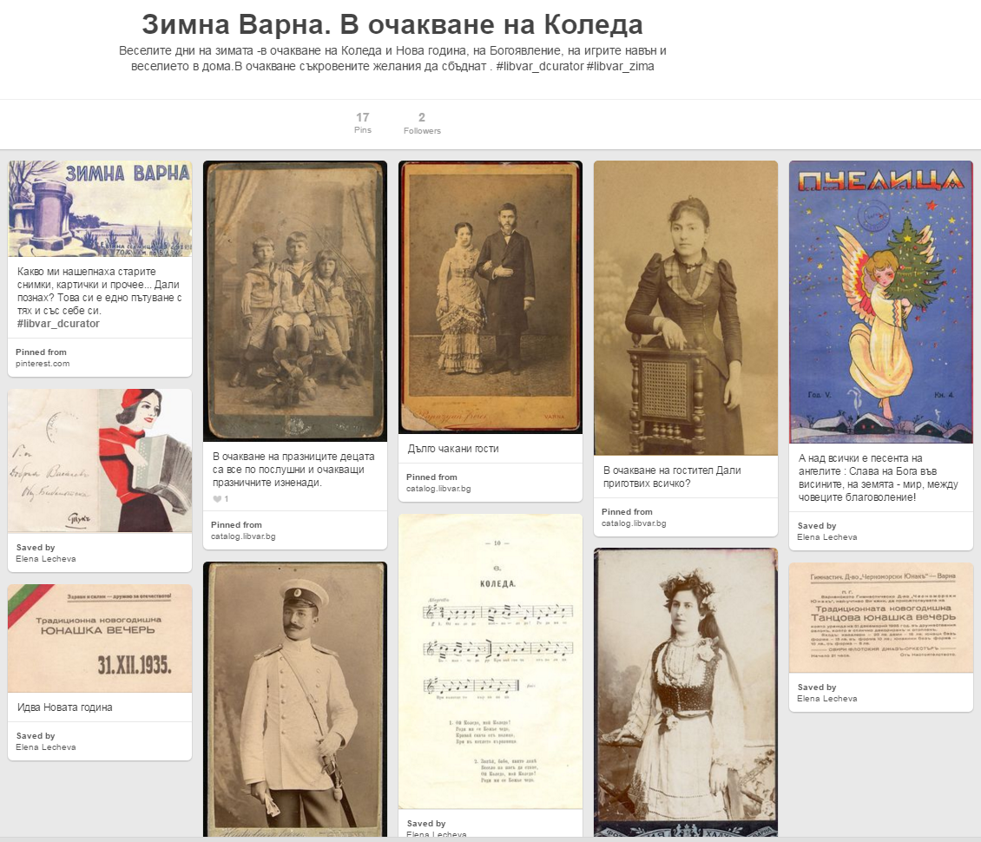
Дигитален куратор

Slide 22
Дигитален куратор
Предизвикателствата
Активно присъствие на обществените библиотеки в социалните мрежи
Достигане до нови целеви групи
Стимулиране на потребителите за ползване на информация онлайн
Промотиране на възможностите за използване на Варненска дигитална библиотека
Notes:
Insert a map of your country.

Slide 23
Дигитален куратор
Очаквани ползи
Формиране на умения за работа в дигитална среда
Развиване на познания и умения за търсене на информация
Харесвания от приятели
Ще станете куратор на най-малко една виртуална изложба
Ще задълбочите познанията си за историята на Варна
Ще усвоите нов подход за представяне на културно-историческо наследство
Notes:
Insert a map of your country.

Slide 24
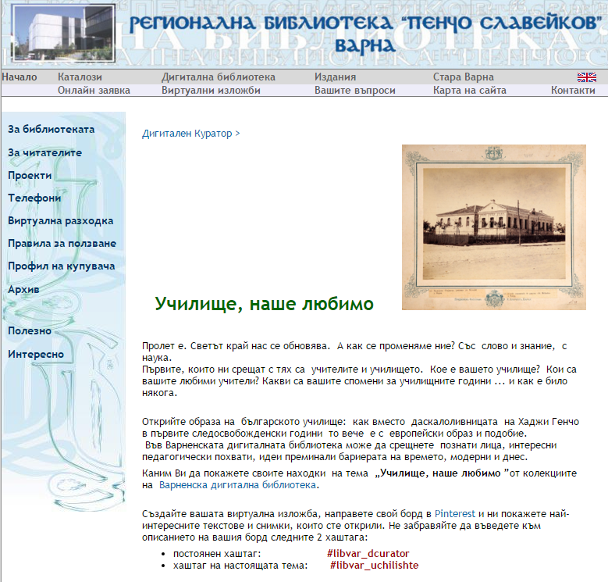
Дигитален куратор

Slide 25

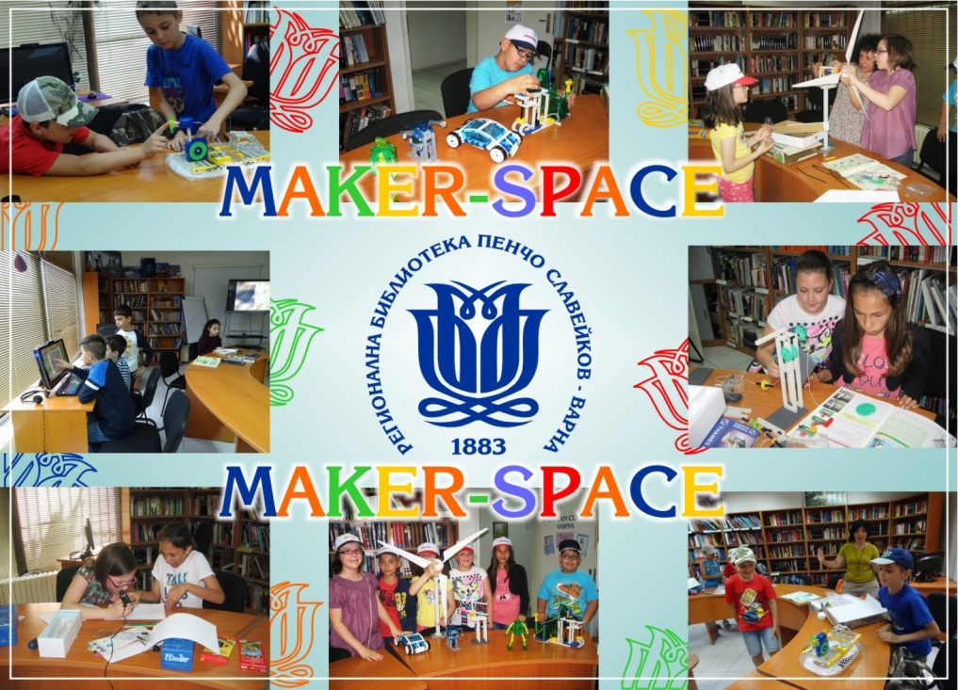
Maker-space
Създаване на мейкър работилници
в областта на конструирането, роботиката, екологията и съвременните 3D технологии

Slide 26
Maker-space
Предпоставки
Опит в работата с деца и тинейджъри
Наличие на необходимите технологични ресурси
Експертен капацитет
Notes:
Insert a map of your country.

Slide 27
Maker-space
Целеви групи
Деца, тинейджъри и млади хора
Образователни организации
Notes:
Insert a map of your country.

Slide 28
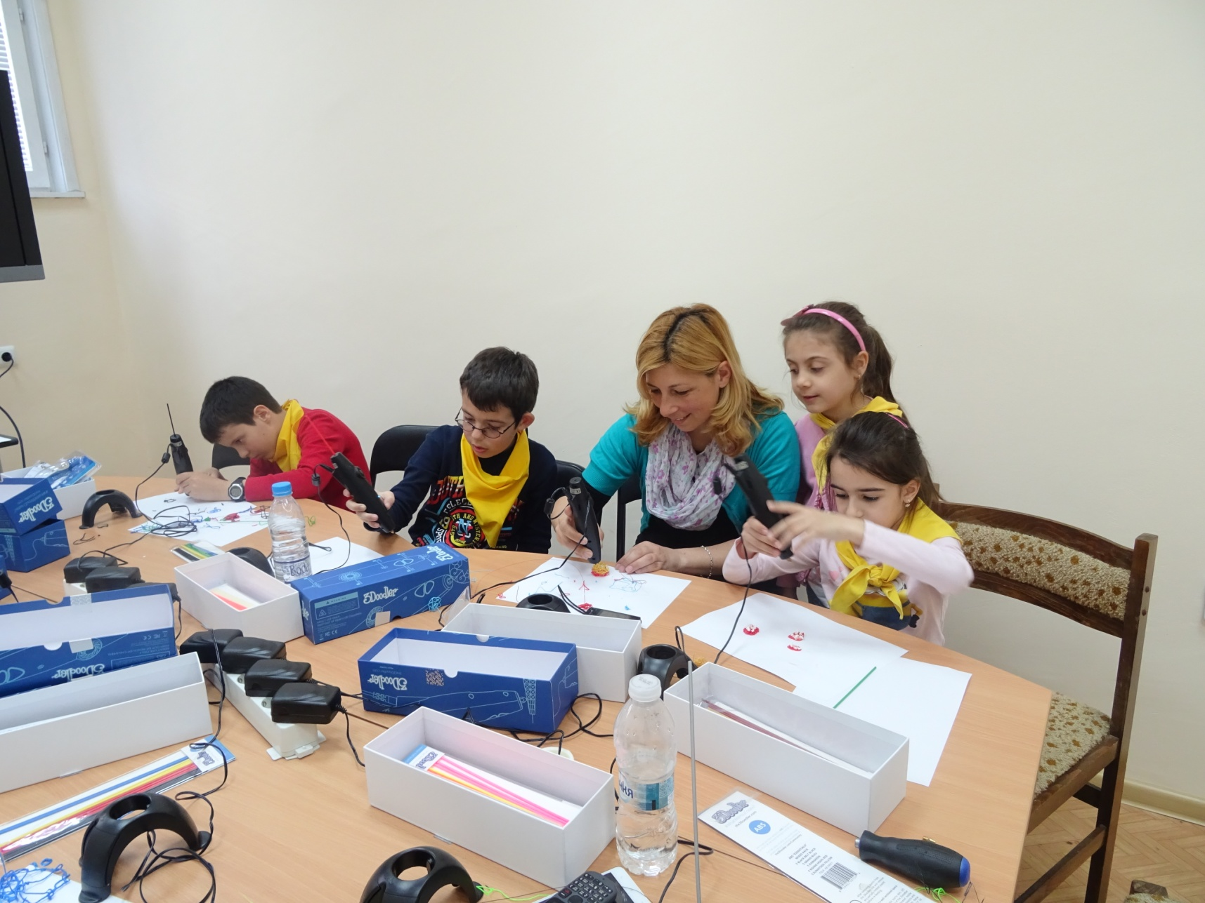
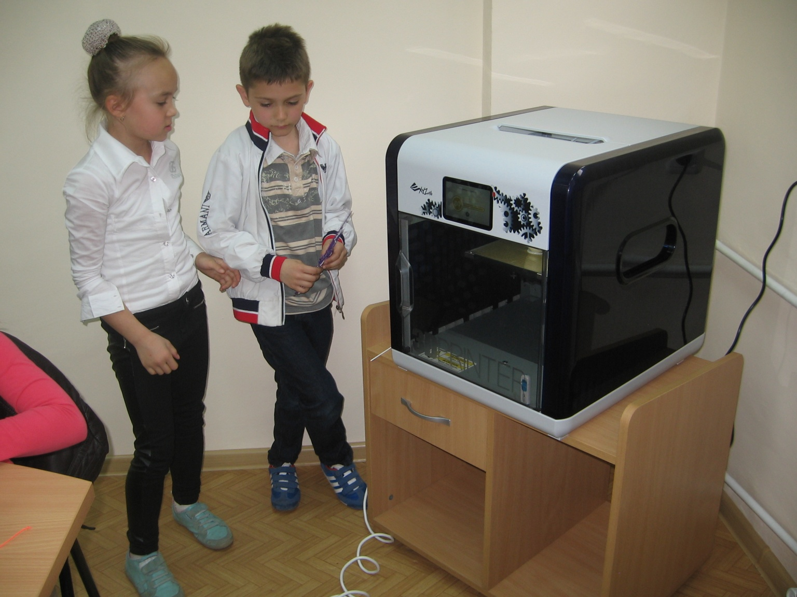
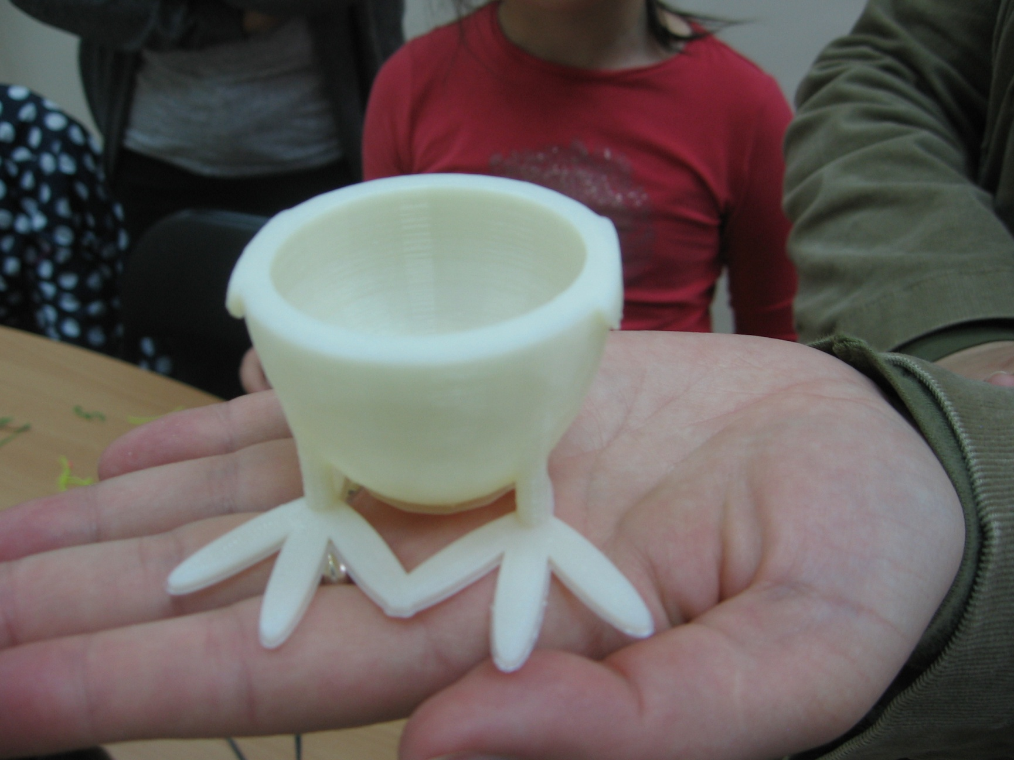
Maker-space
Notes:
Insert a map of your country.

Slide 29
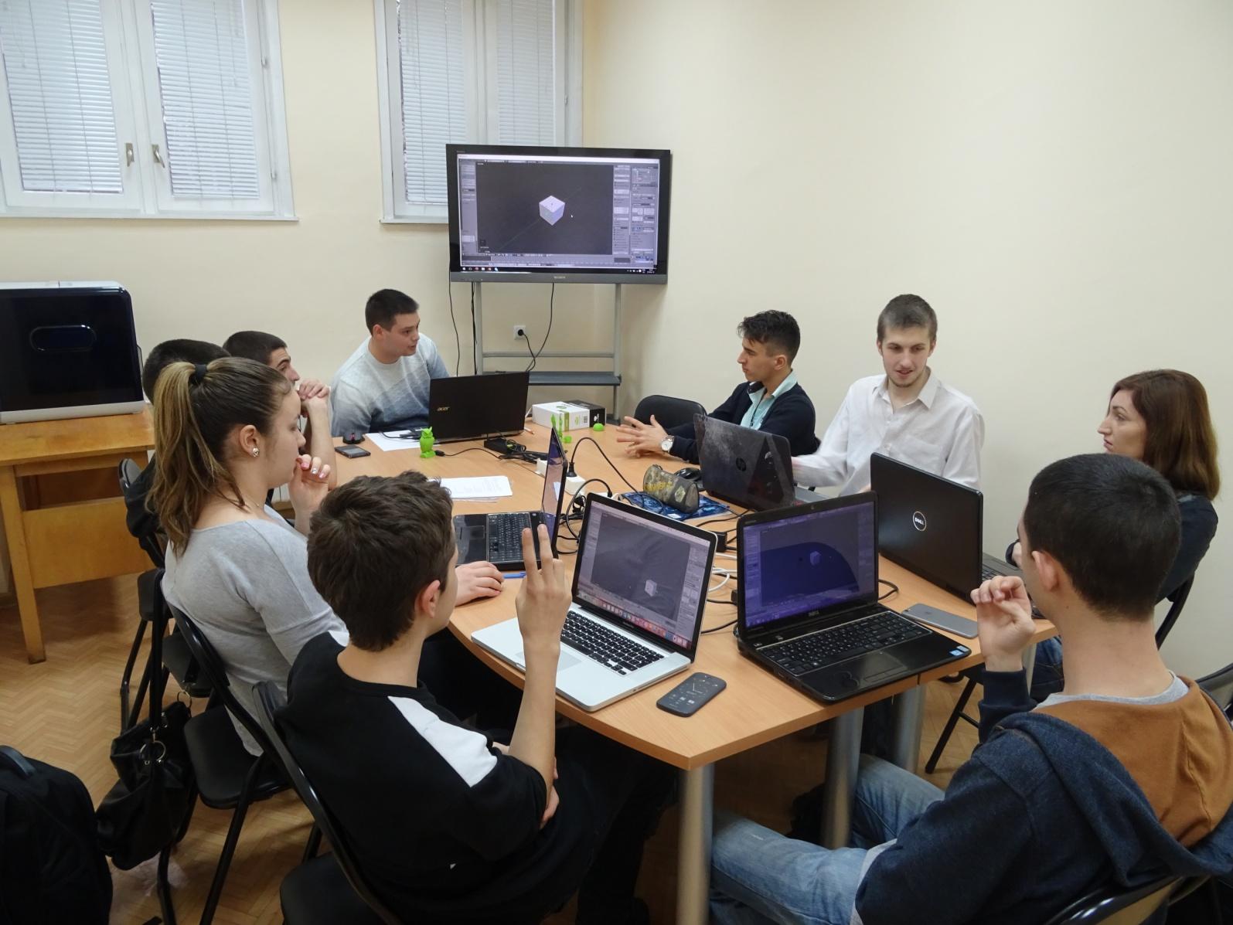
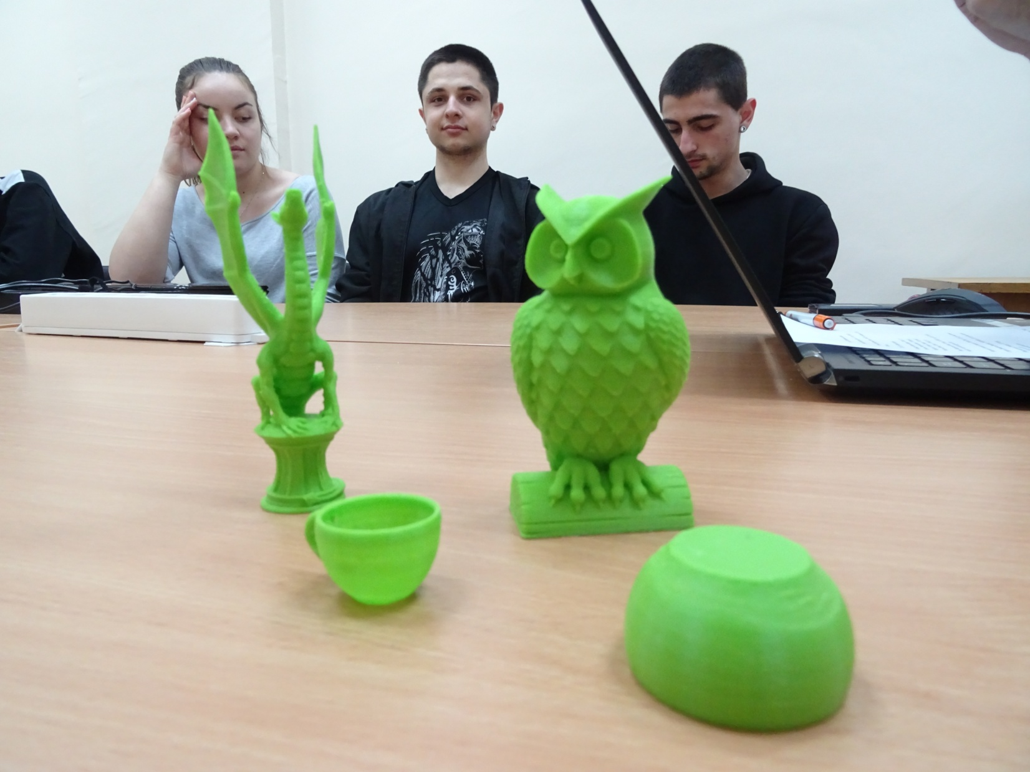
Maker-space
Notes:
Insert a map of your country.

Slide 30
Maker-space
Предизвикателствата
Индивидуален подход при запознаване на целевите групи с възможностите на услугата
Разчупване на стереотипите в образователните модели
Предоставяне на знания и умения, придобити по нетрадиционен начин
Notes:
Insert a map of your country.

Slide 31
Maker-space
Очаквани ползи
Повишаване на потребителската информираност и креативност
Привличане на нови потребители
Открояващо се присъствие на библиотеката в живота на местната общност
Notes:
Insert a map of your country.

Slide 32

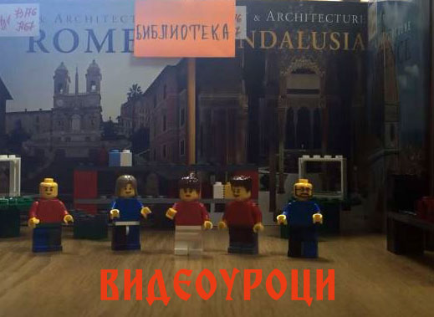
Видеоуроци
“Опознай библиотеката”
Видеоуроците илюстрират услугите на библиотеката и достъпа до информационните й ресурси
Notes:
Insert a map of your country.

Slide 33
Видеоуроци
“Опознай библиотеката”
Предпоставки
Вече разработени видеоуроци на различна тематика, публикувани на сайта на библиотеката
Използване на различни онлайн платформи за обучения
Нагласа на потребителите за иновативни услуги
Notes:
Insert a map of your country.

Slide 34
Видеоуроци
“Опознай библиотеката”
Целеви групи
Настоящи потребители
на библиотеката
Потенциални потребители
на библиотеката
Notes:
Insert a map of your country.

Slide 35
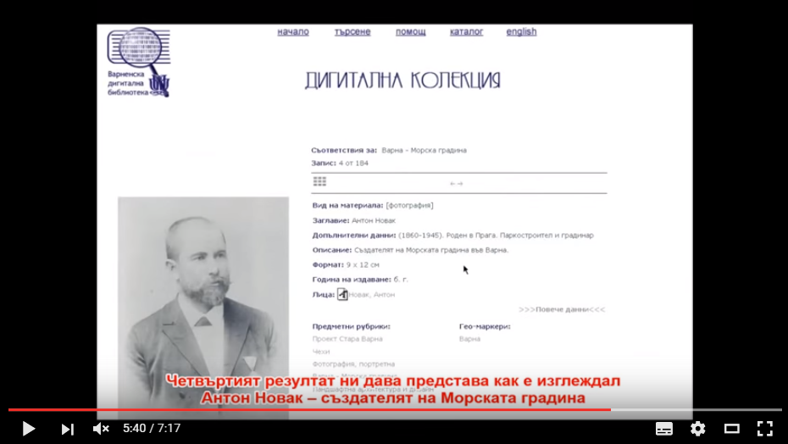
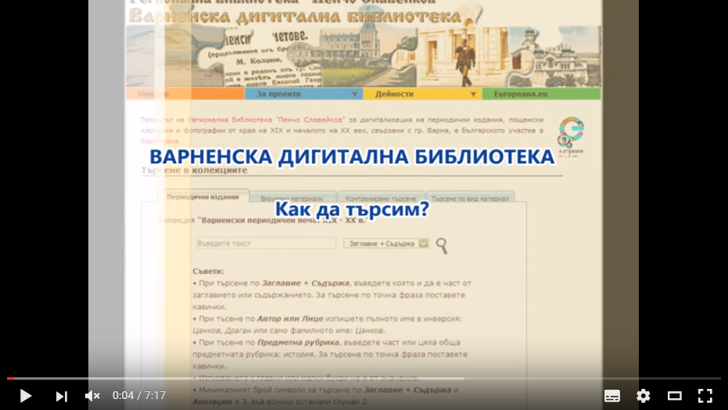
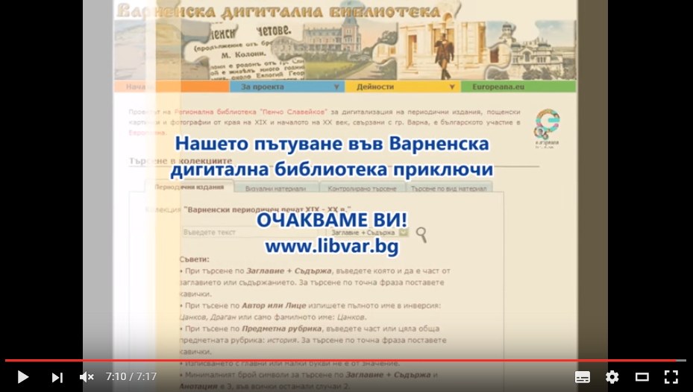
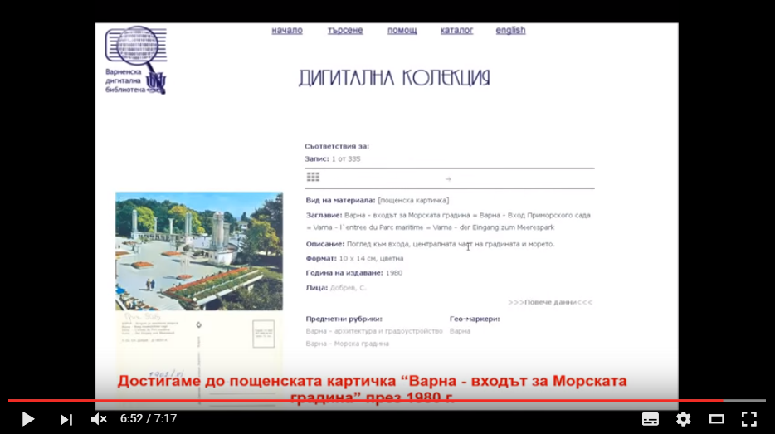
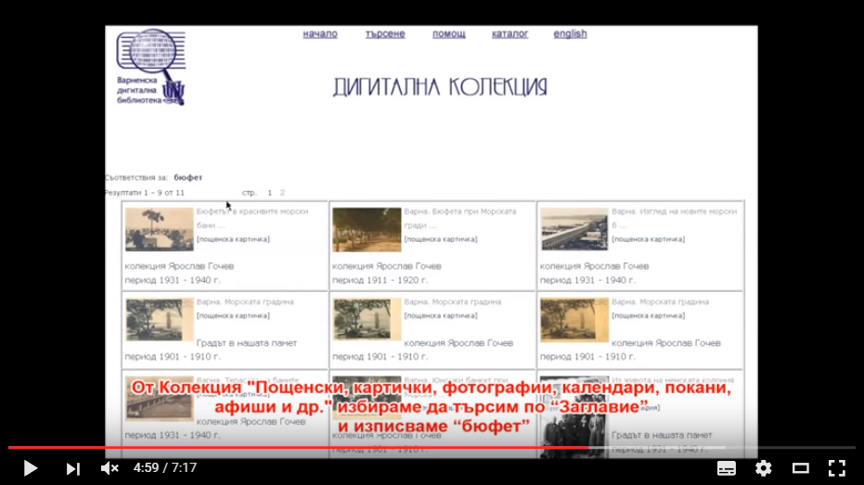
Видеоуроци
“Опознай библиотеката”
Notes:
Insert a map of your country.

Slide 36
Видеоуроци
“Опознай библиотеката”
Предизвикателствата
Използване на нестандартни методи (по отношение на библиотечната практика) за обучение на потребители
Използване на мобилни приложения за създаване на видеоуроците
Notes:
Insert a map of your country.

Slide 37
Видеоуроци
“Опознай библиотеката”
Очаквани ползи
Достигане на информацията до голям брой потребители
Удовлетворяване на информационните потребности на потребителите
Присъствие на библиотеките в социалните мрежи
Възможност за библиотекарите да развиват нови умения и да разширяват познанията си
Notes:
Insert a map of your country.

Slide 38

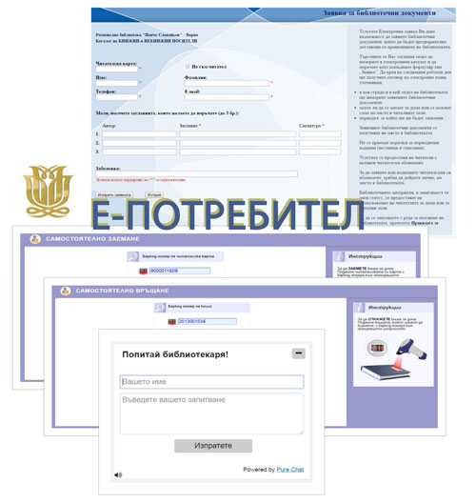
Е-ПОТРЕБИТЕЛ
„E-потребител” е набор от е-услуги,
предоставящи възможност
за персонализация
при използване на
библиотеката
Библиотеката
на „един клик” разстояние!
Notes:
Insert a map of your country.

Slide 39
Е-ПОТРЕБИТЕЛ
Предпоставки
Дългогодишен опит в прилагане на ИКТ технологии в обслужването на читателите
Напълно компютъризирана система за обслужване на читателите
База данни на съхраняваните библиотечни документи
Notes:
Insert a map of your country.

Slide 40
Е-ПОТРЕБИТЕЛ
Целеви групи
ВСИЧКИ ПОТРЕБИТЕЛИ
Notes:
Insert a map of your country.

Slide 41
Е-ПОТРЕБИТЕЛ
На този етап e-услугите включват:
Онлайн заявка за ползване на библиотечни документи
Чат-канал за пряка връзка с библиотекар
Самостоятелно записване и отписване на библиотечни документи
Notes:
Insert a map of your country.

Slide 42
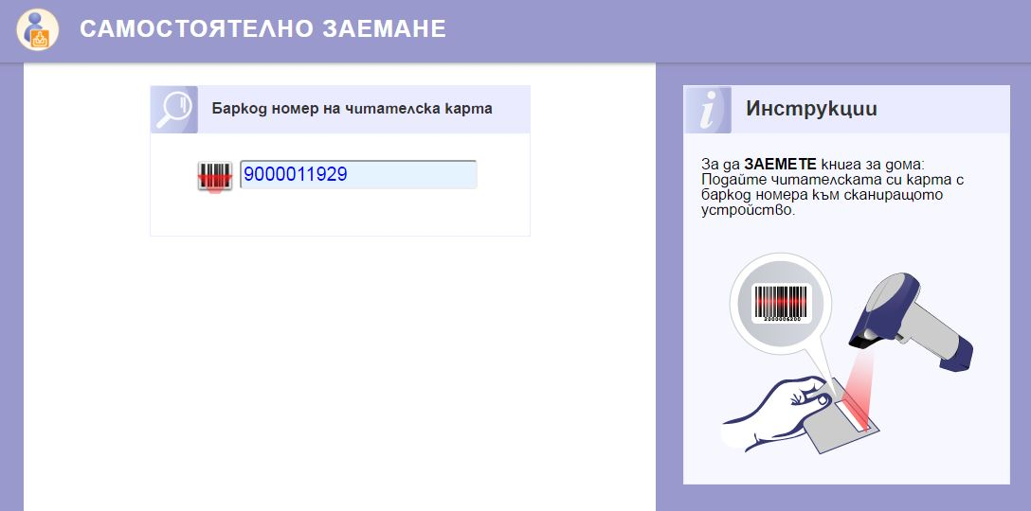
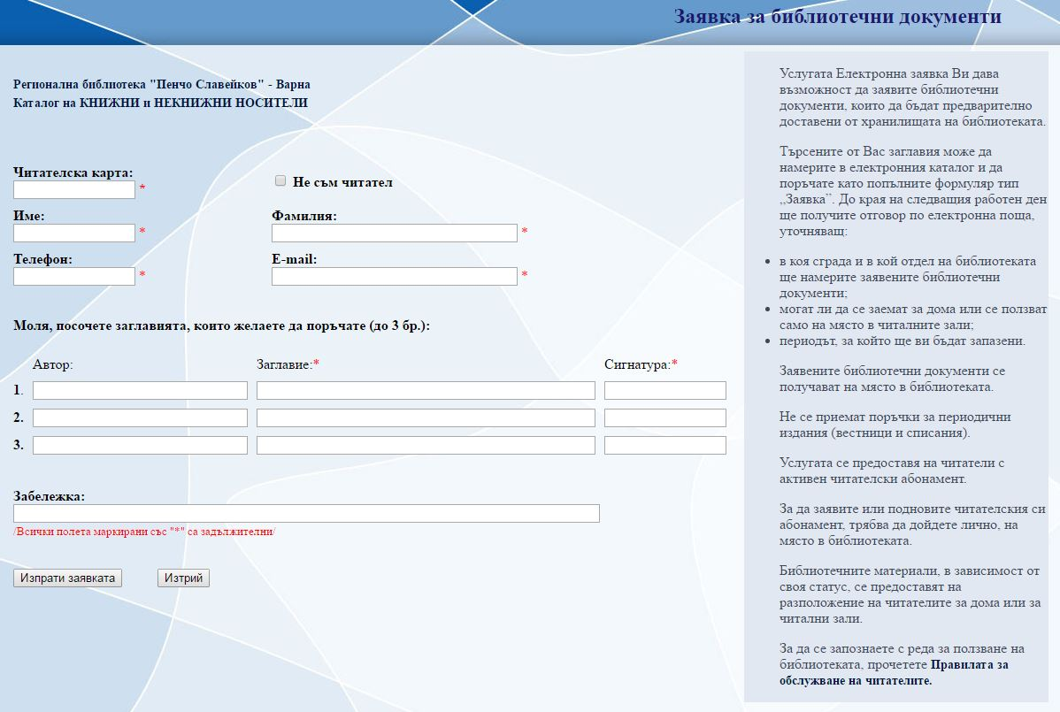

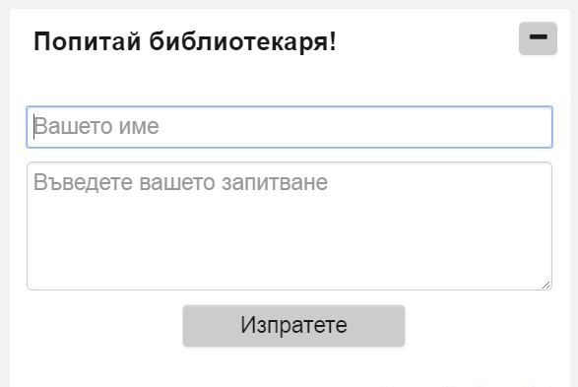
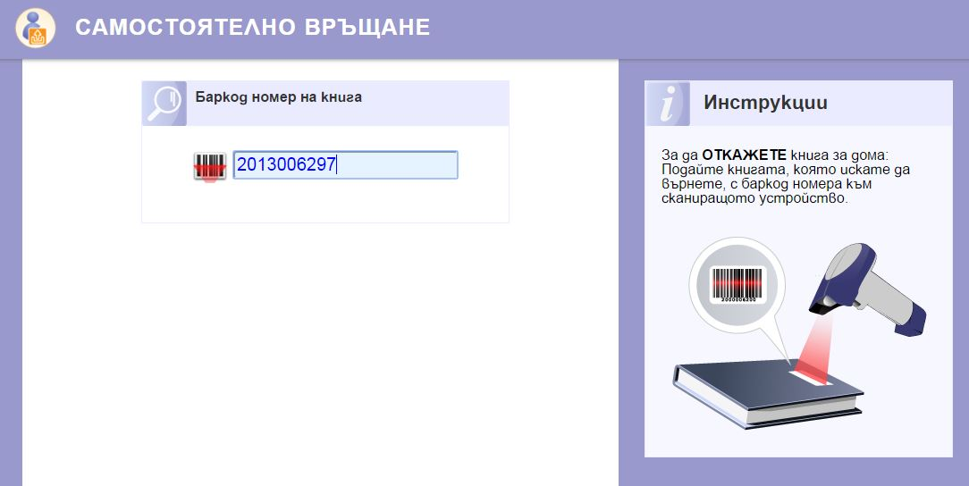
Е-ПОТРЕБИТЕЛ
Notes:
Insert a map of your country.

Slide 43
Е-ПОТРЕБИТЕЛ
Предизвикателствата
Активно присъствие на библиотеката във виртуалното пространство
Достигане до нови целеви групи
Стимулиране на потребителите за ползване
на информация онлайн
Notes:
Insert a map of your country.

Slide 44
Е-ПОТРЕБИТЕЛ
Очаквани ползи
Модернизация на библиотечния процес
Увеличаване ползваемостта на библиотеката в извън работното време
Улеснена комуникация
Възможност за планиране на времето
Активна позиция при ползване на библиотечните услуги
Notes:
Insert a map of your country.

Slide 45
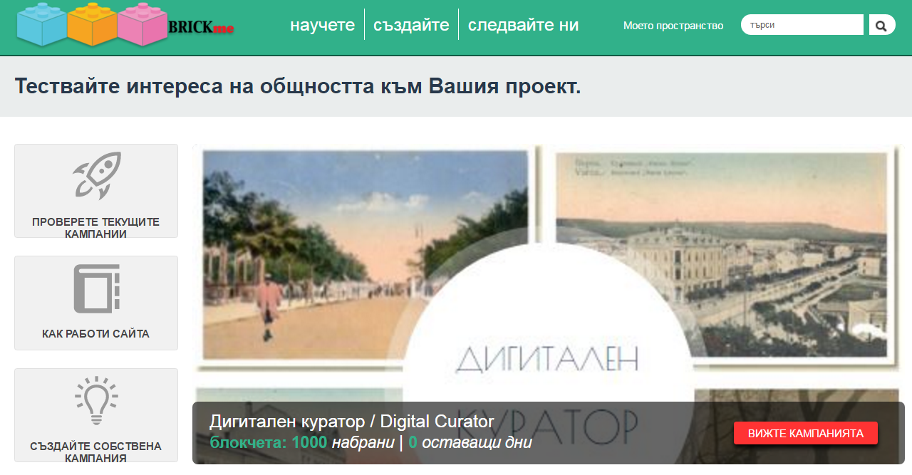
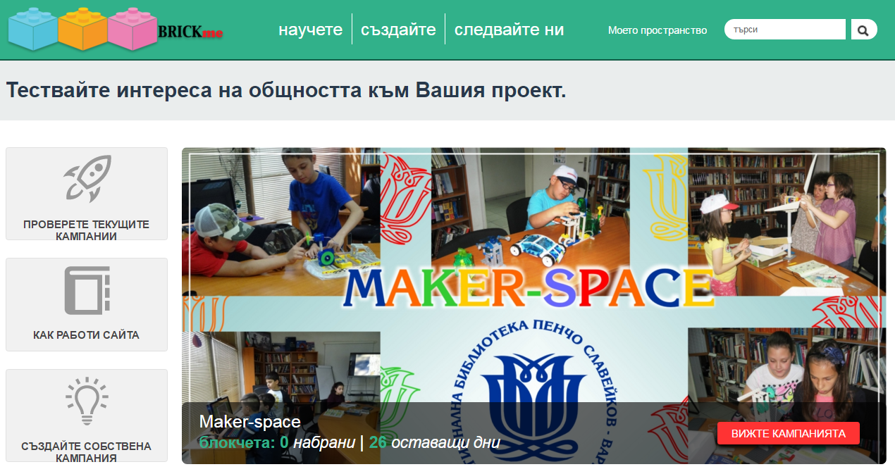
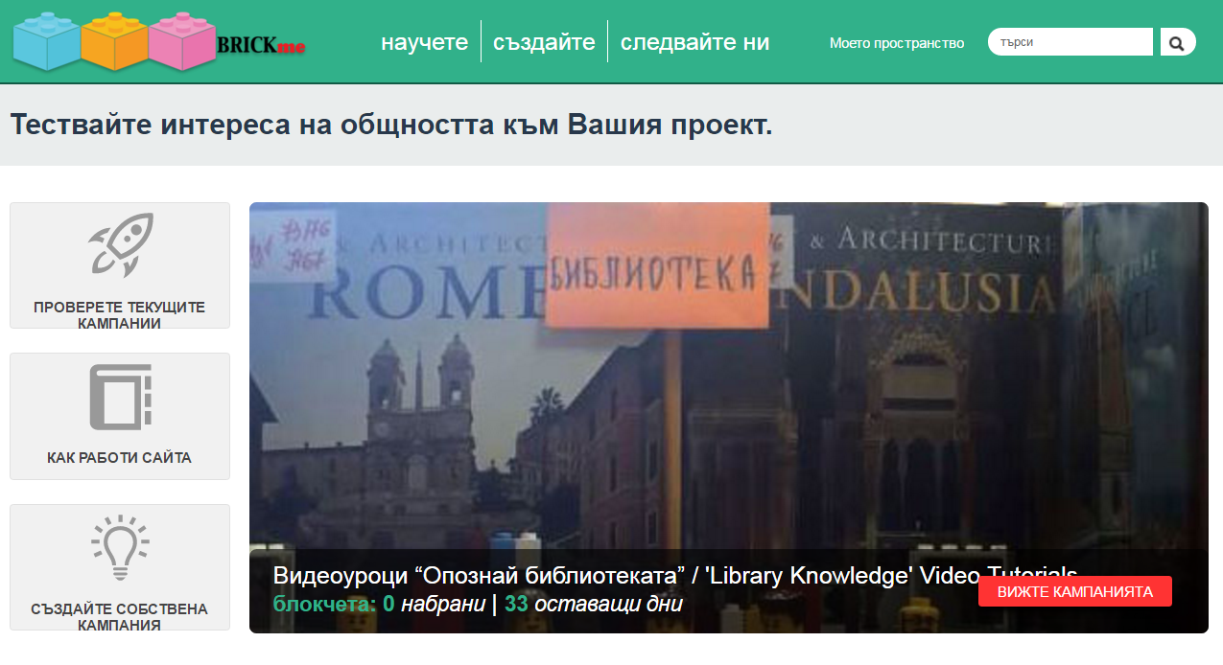
http://platform.brickme.org/
Notes:
Insert a map of your country.

Slide 46
Нека превърнем библиотекаТА в място за всеки!
Деница Чолакова Теменуга Калчева
dcholakova@libvar.bg temenuga@libvar.bg

